Slide 1
Plan Colectivo Colmena / Colmed
Comisión colmed
Los Ángeles 2015

Slide 2
EL PRIMER ACUERDO Septiembre 13 del 2005

Slide 3
PROBLEMA
+ 80%
Negociación
Término del plan

Slide 4
INTRODUCCIÓN
Estructura de las Cotizaciones y Colectivos
PLAN DE SALUD
GES
+
CAEC
+
PLAN COMPLEMENTARIO
+
BENEFICIOS ADICIONALES
Individual
Sujeto al proceso de adecuación anual de precio base
Colectivo
Condición de siniestralidad (80%)
Negociación
Reformulación de los planes de acuerdo a lo pactado
Término del plan
Traspaso de los afiliados a planes individuales vigentes

Slide 5
PLANES MÉDICOS RESULTADO EN DOCE MESES A MAYO 2014
Total Planes Médicos | Ch$ M
Ingresos | 11,087,027
Gasto Médico | -11,618,443
Margen Bruto | -531,416
MB % | -4.8%
Gasto de Administración | -1,286,095
Margen Operacional | -1,817,511
MO % | -16.4%
Cotizantes # | 6,343
Cargas # | 7,853
Beneficiarios # | 14,196

Slide 6
SITUACIÓN HISTÓRICA ISAPRE COLMENA COSTOS HISTÓRICOS
Colmena Golden Cross | 2005 | 2006 | 2007 | 2008 | 2009 | 2010 | 2011 | 2012 | 2013
Costo Médico Isapre Ch$MM | -118,556 | -130,337 | -159,160 | -185,547 | -207,891 | -224,496 | -247,508 | -264,801 | -307,361
UF diciembre | 17,974 | 18,335 | 19,628 | 21,451 | 20,939 | 21,456 | 22,296 | 22,837 | 23,313
Costo Médico Isapre UF MM | -6.60 | -7.11 | -8.11 | -8.65 | -9.93 | -10.46 | -11.10 | -11.60 | -13.18
Beneficiarios | 371,658 | 382,854 | 409,476 | 420,172 | 444,274 | 453,981 | 463,885 | 474,033 | 488,676
Costo / Beneficiario UF | -17.75 | -18.57 | -19.80 | -20.59 | -22.35 | -23.05 | -23.93 | -24.46 | -26.98
Crecimiento anual |  | 4.6% | 6.7% | 4.0% | 8.6% | 3.1% | 3.8% | 2.2% | 10.3%
Crecimiento acumulado |  | 4.6% | 11.6% | 16.0% | 25.9% | 29.9% | 34.8% | 37.8% | 52.0%
Fuente: Superintendencia de Salud. (FEFI 2005 – 2013)
Aumento de 52% acumulado en ocho años de costos en salud.

Slide 7
Resumen del mercado
El plan colectivo médico de Isapre Colmena reúnen a 6.300 colegas, que sumados a sus cargas da un total de 14.000 beneficiarios.
Alzas de planes 2015:
Colmena el 4,6%
Mas Vida 6%

Slide 8
SITUACIÓN HISTÓRICA ISAPRE COLMENA ALZAS DE PRECIO BASE PLANES INDIVIDUALES
Adecuación PB últimos 8 años | Colmena | Banmédica | Vida Tres | Mas Vida | Cruz Blanca | Consalud
2006 - 2007 | 2.10% | 2.20% | 2.50% | 0.00% | 3.90% | 1.20%
2007 - 2008 | 1.90% | 4.50% | 4.50% | 0.00% | 4.30% | 3.90%
2008 - 2009 | 12.00% | 8.60% | 8.30% | 0.00% | 8.30% | 7.90%
2009 - 2010 | 0.00% | 0.00% | 0.00% | 0.00% | 3.70% | 0.00%
2010 - 2011 | 4.70% | 0.00% | 0.00% | 0.00% | 3.90% | 0.00%
2011 - 2012 | 5.90% | 6.40% | 6.60% | 5.50% | 6.90% | 4.50%
2012 - 2013 | 2.90% | 2.10% | 2.40% | 0.00% | 2.70% | 2.90%
2013 - 2014 | 2.40% | 2.00% | 2.30% | 0.00% | 2.40% | 2.60%
2014 - 2015 | 6.80% | 4.90% | 5.50% | 0.00% | 6.60% | 5.40%
Promedio anual últimos 8 años | 4.25% | 3.38% | 3.53% | 0.60% | 4.73% | 3.13%
Alza acumulada | 45.39% | 34.82% | 36.66% | 5.50% | 51.54% | 31.93%
Fuente: Superintendencia de Salud. (FEFI 2005 – 2013)

Slide 9
PLANES MÉDICOS PLANES QUE SE MANTIENEN Y SU RESULTADO EN DOCE MESES A MAYO 2014
Planes que se mantienen | Afiliados | Cargas
GM | 1 | 1
MED 2012 | 20 | 12
MED 3012 | 15 | 25
MED 4012 | 36 | 23
MED 4908 | 28 | 13
MED 4918 | 79 | 63
MED 5012 | 86 | 40
MED 803 | 25 | 18
MED 805 | 66 | 74
MED 902 | 2 | 5
MED 911 | 58 | 65
MED 913 | 217 | 372
MED-1 | 31 | 45
MED-10 | 271 | 408
MEDICO 900 | 136 | 217
MEDICO 901 | 745 | 1,182
MJ1 | 62 | 12
MJ2 | 7 | 1
VMJ | 58 | 0
Total | 1,943 | 2,576
Planes que se mantienen | Ch$ M
Ingresos | 3,230,316
Gasto Médico | -2,855,674
Margen Bruto | 374,642
MB % | 11.6%
Gasto de Administración | -374,717
Margen Operacional | -74
MO % | 0.0%
4,519 Beneficiarios

Slide 10
Oportunidad 2014
Se presento el problema a la Mesa Nacional y se comenzó un trabajo de Negociación con Colmena , encabezado por el fondo de Solidaridad , entendiendo esto como un compromiso con los colegiados.

Slide 11
MIX DE GASTOS MÉDICOS DE LOS PLANES SUJETOS A NEGOCIACIÓN $M PESOS
Planes Médicos Sujetos a Negociación | Desde 65 años | Menor de 65 años | TOTAL |  | Mix desde 65 años | Mix menor de 65 años | MIX TOTAL
AMBULATORIO ($M) | 382,253 | 754,387 | 1,136,640 |  | 9.5% | 16.0% | 13.0%
HOSPITALARIO ($M) | 3,115,101 | 3,065,881 | 6,180,982 |  | 77.2% | 64.8% | 70.5%
GES ($M) | 231,984 | 319,946 | 551,930 |  | 5.8% | 6.8% | 6.3%
CAEC ($M) | 78,638 | 6,576 | 85,214 |  | 1.9% | 0.1% | 1.0%
LICENCIAS ($M) | 226,263 | 581,741 | 808,004 |  | 5.6% | 12.3% | 9.2%
TOTAL ($M) | 4,034,239 | 4,728,530 | 8,762,769 |  | 100.0% | 100.0% | 100.0%

Slide 12
PLANES MÉDICOS PLANES SUJETOS A NEGOCIACIÓN (RESULTADO EN DOCE MESES A MAYO 2014)
Planes con condición de término | Afiliados | Cargas | Ingresos Ch$M | Gasto Médico Ch$M | Margen Bruto Ch$M | MB % | Gasto de Administración Ch$M | Margen Operacional Ch$M | MO %
MED 2908 | 29 | 28 | 41,147 | -29,126 | 12,021 | 29.2% | -4,773 | 7,248 | 17.6%
MED 3908 | 10 | 3 | 13,771 | -16,092 | -2,321 | -16.9% | -1,597 | -3,918 | -28.5%
MED 5908 | 73 | 41 | 125,699 | -184,682 | -58,983 | -46.9% | -14,581 | -73,564 | -58.5%
MED 903 | 281 | 343 | 500,463 | -467,840 | 32,623 | 6.5% | -58,054 | -25,431 | -5.1%
MED 905 | 972 | 1,049 | 1,746,779 | -1,867,406 | -120,627 | -6.9% | -202,626 | -323,253 | -18.5%
MED 915 | 635 | 786 | 1,176,843 | -1,320,466 | -143,623 | -12.2% | -136,514 | -280,137 | -23.8%
MEDICO 4 | 2,400 | 3,027 | 4,252,008 | -4,877,157 | -625,149 | -14.7% | -493,233 | -1,118,382 | -26.3%
Total | 4,400 | 5,277 | 7,856,711 | -8,762,769 | -906,058 | -11.5% | -911,378 | -1,817,436 | -23.1%
*Gasto de administración asignado como un 11.42% de los ingresos de cada plan, de acuerdo a FEFI Diciembre 2013
Estaban implicados el 70% de los médicos cotizantes, delos cuales 2/3 son colegiados.

Slide 13
PLANES MÉDICOS DISTRIBUCIÓN PRECIOS BASE DE PLANES SUJETOS A NEGOCIACIÓN
TRAMOS | MED 2908 | MED 3908 | MED 5908 | MED 903 | MED 905 | MED 915 | MEDICO 4 | Total general
Mayor a 2 UF |  |  | 72 |  | 2 |  | 114 | 188
Entre 1.5 y 2.0 UF | 29 | 10 |  | 270 | 958 |  | 1,620 | 2,887
Entre 1 y 1.5 UF |  |  |  | 10 | 11 | 633 | 637 | 1,291
Menor a 1 UF |  |  |  | 1 | 1 |  | 25 | 27
Total general | 29 | 10 | 72 | 281 | 972 | 633 | 2,396 | 4,393

Slide 14
PROPUESTA
Tres nuevos planes, enfocados de la siguiente manera:
PLANES
Médico 2114
Hospitalaria: 90% sin tope
Ambulatoria: Similar al médico 4
PB 1.1 UF
Médico 3114
Hospitalaria: 90% sin tope en HCUC y Tabancura
Ambulatoria: Similar al médico 4
PB 1.5 UF
Médico 5
Copia exacta del plan Médico 4
PB 2.0 UF

Slide 15
PROPUESTA FINAL
Edad Afiliados |  | Número de Afiliados | Precio Base Promedio Inicial | Precio Base Promedio Nuevo
Menores de 65 años | MEDICO 4 | 1,310 | 1.57 | 1.85
 | MED 903 | 213 | 1.60 | 1.97
 | MED 905 | 659 | 1.60 | 2.00
 | MED 915 | 401 | 1.45 | 1.50
 | MED 2908 | 24 | 1.50 | 2.00
 | MED 3908 | 10 | 1.80 | 2.00
 | MED 5908 | 65 | 2.20 | 2.20
 | Sub Total | 2,682 | 1.58 | 1.86
Mayores de 65 años | MEDICO 4 | 1,086 | 1.60 | 1.60
 | MED 903 | 68 | 1.57 | 1.57
 | MED 905 | 313 | 1.59 | 1.59
 | MED 915 | 232 | 1.45 | 1.45
 | MED 2908 | 5 | 1.50 | 1.50
 | MED 5908 | 7 | 2.20 | 2.20
 | Sub Total | 1,711 | 1.58 | 1.58
Se ajustan a los planes propuestos según:
Si el PB es menor o igual a 1.0 UF.
MÉDICO 2114.
Pagando PB = 1.1 UF.
Si el PB es menor o igual a 1.5 UF.
MÉDICO 3114.
Pagando PB = 1.5 UF.
Si el PB es menor o igual a 2.0 UF.
MÉDICO 5.
Pagando PB = 2.0 UF.
43% del total.
No sufrirán ninguna modificación en coberturas ni en precio:

Slide 16
OTRA MIRADA TRES ALTERNATIVAS
Alza de precio base de un 10% igual para todos los afiliados de los planes del colegio médico, independiente de su condición actual.
Esto involucra a todos los planes del convenio, no solo a los sujetos a negociación.
La idea es adecuar la cartera completa, dándole una lógica más solidaria dentro del convenio.
Alza de precio base de un 13% igual para todos los afiliados de los planes sujetos a negociación.
Alza de precio diferenciada por tramos de edad a los planes sujetos a negociación.
Opción 1:
Subir 10% a los 1.711 afiliados de 65 años o más.
Subir 15% a los 2.682 afiliados menores de 65 años.
Opción 2:
Subir 5% a los 1.711 afiliados de 65 años o más.
Subir 18% a los 2.682 afiliados menores de 65 años.

Slide 17
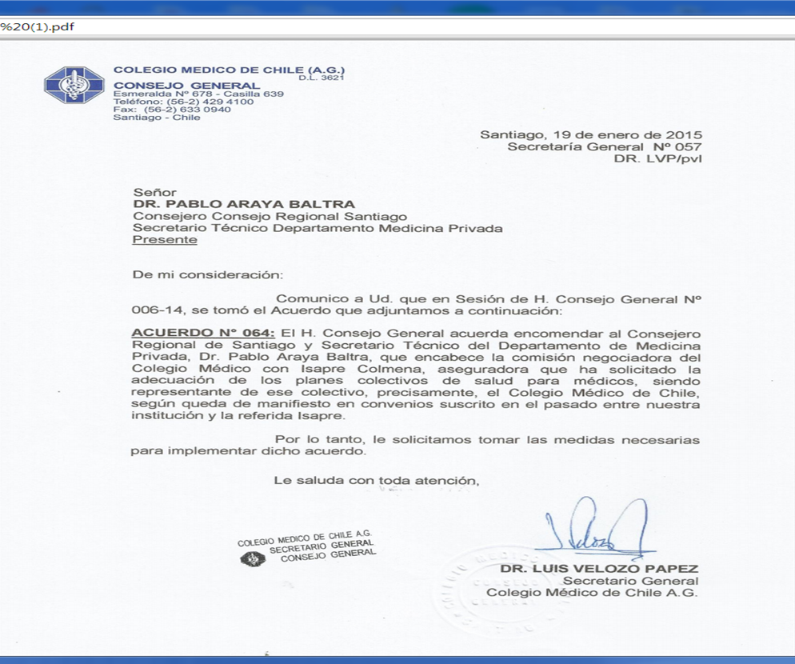

Slide 18
El equipo
Pablo Araya
Adelio Misseroni
Legal
José Miguel Bettancourt Comercial
Fernando Ureta
Legal
Comunicaciones
Juan Cataldo
Seguros
Nelson Díaz
Solidaridad

Slide 19
Conocer que quieren los médicos afiliados:
Encuesta
Focus Group
Análisis de planes, y comportamiento.

Slide 20
ENCUESTA
1. ¿Deseo seguir en el plan colectivo médico?
Colectivo
SI | 98 %
NO | 2 %
2. De las variables abajo planteadas, ¿cuál es la que usted NO cambiaria jamás?
No cambiaria jamás
Cobertura Ambulatoria | 1 %
Cobertura Hospitalaria | 93 %
El Precio | 6 %
3. De los prestadores abajo mencionados, ordene de uno a cinco, según la importancia que Ud. le atribuya a cada uno de ellos para su atención médica o de salud, siendo uno el más importante.
1. | Alemana | 443
2. | Las Condes | 632
3. | Santa Maria | 646
4. | H. PUC | 692
5. | H. Chile | 984

Slide 21
Queremos mantener nuestros planes en sus coberturas hospitalarias
FOCUS GROUP

Slide 22
Gastos 2014

Slide 23
Apéndice

Slide 24
PLANES SUJETOS A NEGOCIACIÓN
 | Hospitalario |  | Ambulatorio |  |  |  |  |  | Cirugía y Quimioterapia Ambulatoria
 |  |  | Exámenes |  | Imágenes |  | Procedimientos
Planes Sujetos a Negociación | Preferente | Libre Elección | Libre Elección |  |  |  |  |  | Preferente | Libre Elección
Médico 4 | 90% Alemana, Las Condes y Las Nieves (Sin Tope) | 100% (Sin Tope) | 90% (Tope 1.8 AC) |  |  |  |  |  | 90% Alemana, Las Condes y Las Nieves (Sin Tope) | 100% (Sin Tope)
Médico 903 | 100% (Sin Tope) |  | 90% (Tope 1.8 AC) |  |  |  |  |  | 100% (Sin Tope) | 100% (Sin Tope)
Médico 905 | 100% (Sin Tope). Parto y Neonato 90% si día cama > 9UF |  | 90% (Tope 1.8 AC) |  |  |  |  |  | 100% (Sin Tope). Parto y Neonato 90% si día cama > 9UF
Médico 915 | 70% Las Condes y Las Nieves (Sin Tope) | 100% (Sin Tope) | 90% (Tope 1.8 AC) |  |  |  |  |  | 70% Las Condes y Las Nieves (Sin Tope) | 100% (Sin Tope)
Médico 2908 | (50% G16) (65% G15) (80% G14) (100% G13, G12 y G11) (Sin Tope) |  | 80% (Tope 1.4 AC) |  |  |  |  |  | (50% G16) (65% G15) (80% G14) (100% G13, G12 y G11)
Médico 3908 | (65% G16) (80% G15) (100% G14, G13, G12 y G11) (Sin Tope) |  | 80% (Tope 1.6 AC) |  |  |  |  |  | (65% G16) (80% G15) (100% G14, G13, G12 y G11)
Médico 5908 | 90% Alemana, Las Condes y Las Nieves (Sin Tope) | 100% (Sin Tope) | 80% (Tope 2.4 AC) |  |  |  |  |  | 90% Alemana, Las Condes y Las Nieves (Sin Tope) | 100% (Sin Tope)

Slide 25
Ingresos 29 planes

Slide 26
Metas y objetivos
Mantener los planes en sus coberturas
Buscar menor reajuste en los médicos mayores
Un reajuste razonable en el resto de la cartera
Mejorar la gestión del plan colectivo
Objetivos:
Convenios con Clínicas preferentes y de mayores costos.
Seguros Complementarios o suplementarios.
Rejuvenecer la cartera.

Slide 27
Riesgos y recompensas
Riesgos son mayores:
Termino del colectivo
Cualquier ajuste en el precio igual seremos sujeto de criticas.
Recompensas están en mantener muy buenos planes que podemos mejorar su gestión y que redunda finalmente en una labor propia del dirigente que es cumplir con su quehacer en beneficio de la gran mayoría.

Slide 28
Logros:
No hay modificación de planes.
No hay reajuste a los mayores de 70 años.
Mejoras en aspectos de farmacia y seguros.

Slide 29
Logros:
A corto plazo
Hemos logrado un convenio con Clínica Alemana y Las Condes de una rebaja de factura.
Logramos un CAEC muy conveniente con Clínica Las Condes.
Implica cerrar un reajuste del 4% para todos los menores de 70 años parejos sobre el precio base.
A largo plazo
Trabajamos en seguros complementarios
Trabajamos en gestión de cartera.
TODO ESTO SUJETO A CAMBIO CON LA REFORMA ESTAMOS ATENTOS

Slide 30
GRACIAS!!!!!!!!!! La Comisión.

